Slide 1
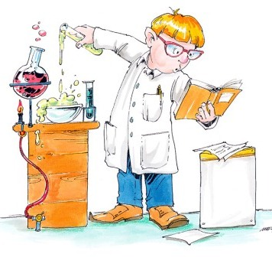
Аптаах сода
39№-дээх “Остуоруйа Дойдута” уһуйаан иитиллээччитэ Васильев Мирослав
Салайааччы: Афанасьева Л.Д.

Slide 2
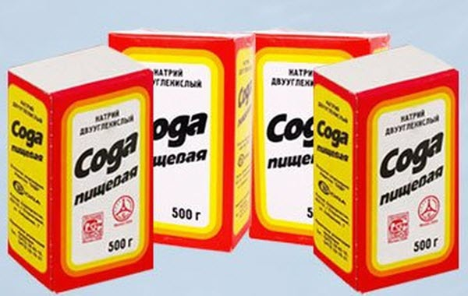
Дьиэбэр ийэм соданы наһаа элбэхтэ туттарын көрөн. Сода туһунан дириҥэтэн үөрэтиэхпин баҕарабын.
Сыала: Сода туһунан үөрэтии.
Задачалар: 1.Сода туһунан информация хомуйуу.
2. Сода хайдах араас предметтарга дьайарын билиии.
3. Интэриэһинэй фактары үөрэтии уонна ону чинчийэн көрүү.

Slide 3
Былыр сода Египетка уонна Рим диэн улахан сирдэргэ тутталлар уонна араас аптаах чинчийиилэри ыыталлар эбит.
Сода маҥан өҥнөөх, кумах курдук эрээри, сыстаҥнас соҕус, сыта суох. Ууга суурулуннаҕына кыра сыттаах, амтаннаах, аһыы соҕус.

Slide 4
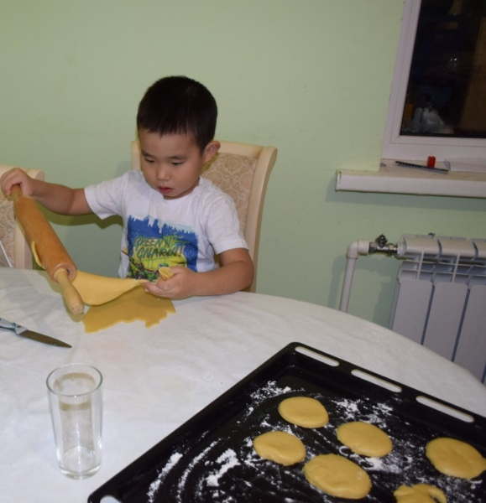
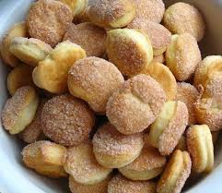
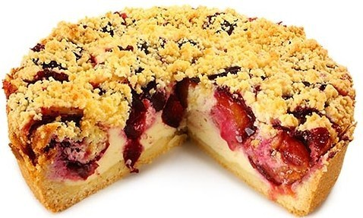
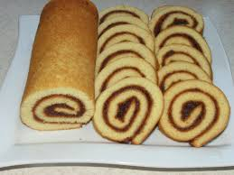
Соданы биһиги ханна туттабытый?
Ийэбинээн уонна балтыбынаан бурдук ас астыырбытыгар соданы туттабыт. Пирог, бичиэнньэ, рулет онорорбун сөбүлүүбүн.

Slide 5
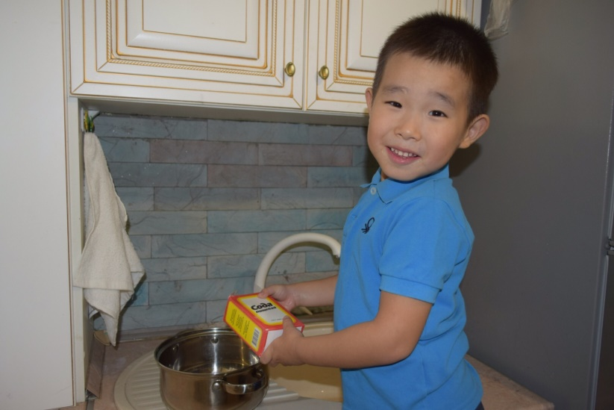
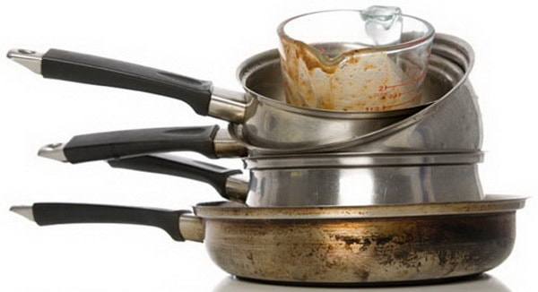
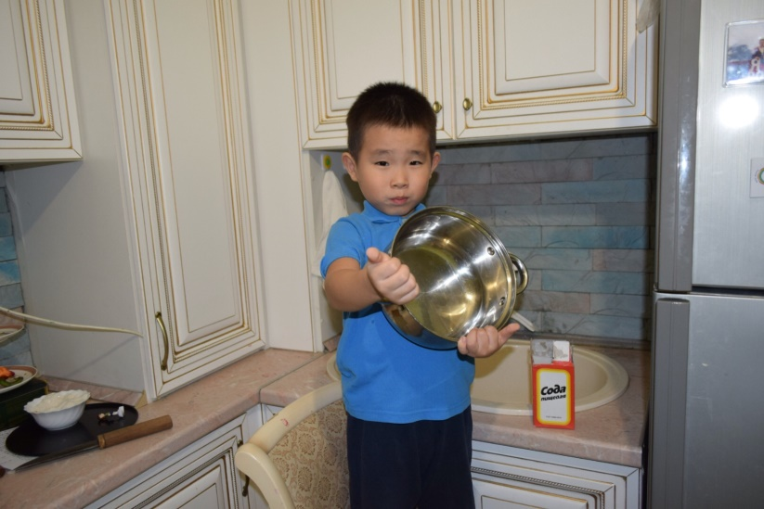
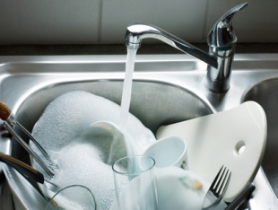
Иһит сууйарбытыгар

Slide 6
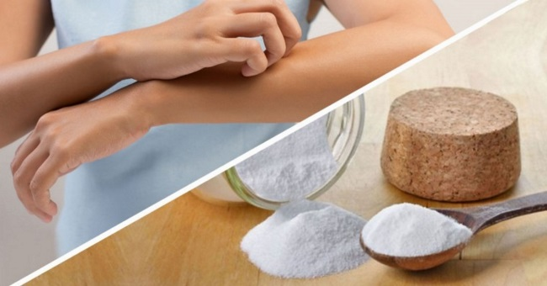
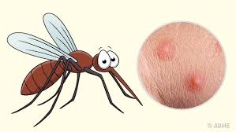
Сайын кумаар ытырдаҕына
Төрөппүттэрим сайын кумаар, оҥоойу ытырдаҕына биһигини содалаах ууннан сотоллор. Оччоҕуна кыһыйара ааһар.

Slide 7
Медицинаҕа
Күөмэйбит ыарыйдаҕына содалаах, туустаах ууннан күөмэйбитин сайҕанабыт.

Slide 8
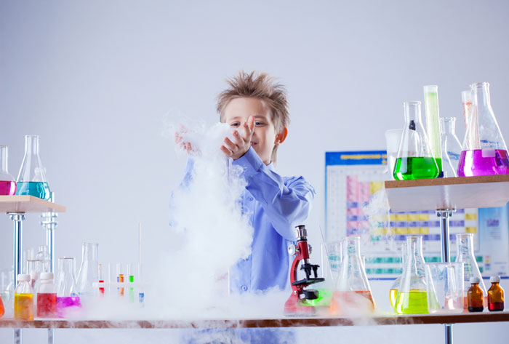
Биһиги дьиэ кэргэн иллэҥ кэммитигэр араас дьикти чинчийиилэри оҥорорбутун сөбүлүүбүт. Ол курдук:

Slide 9
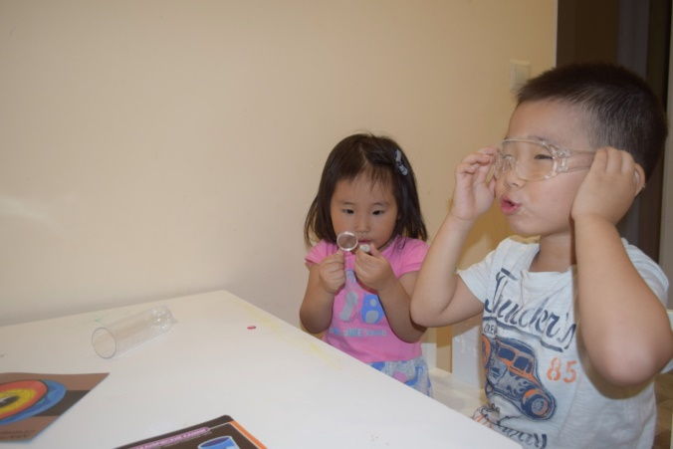
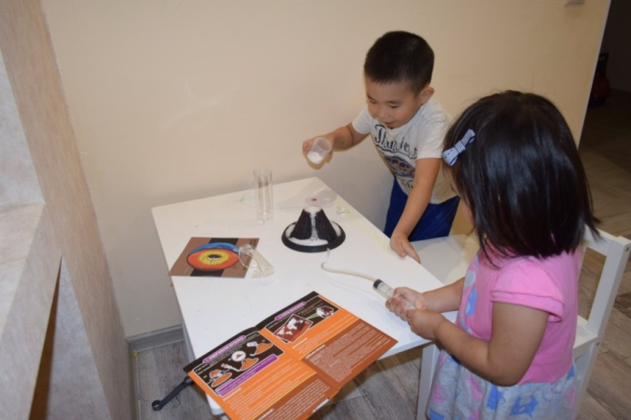
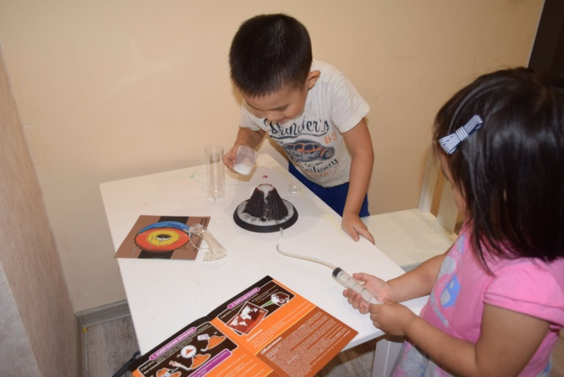
Аптаах чинчийии
Содаҕа уксус кутан вулкан эстэрин көрбүппүт

Slide 10
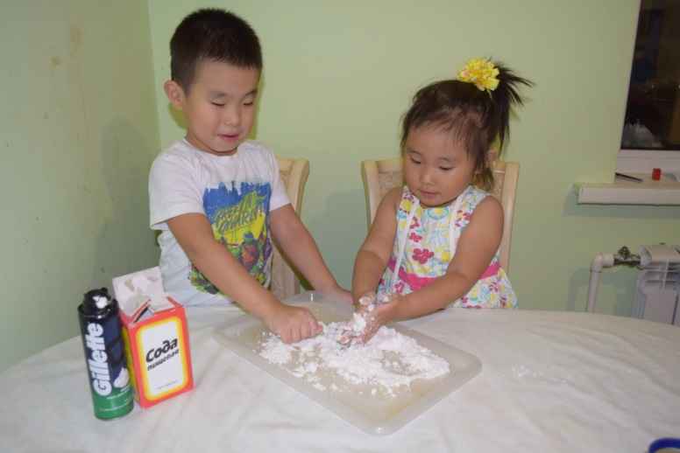
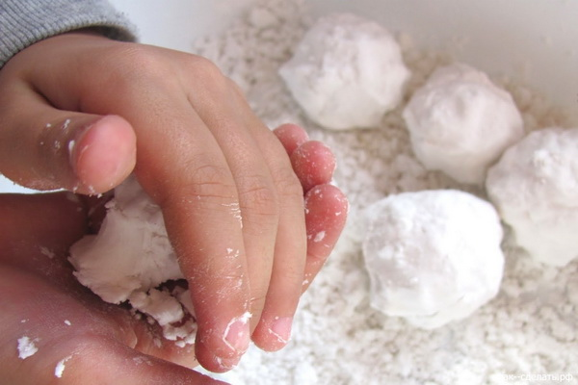
Соданы уонна аҕам бытык хорунар пенатынан булкуйан хаар онорон оонньуубут. Хаарбыт наһаа тымныы, сымнаҕас буолар

Slide 11
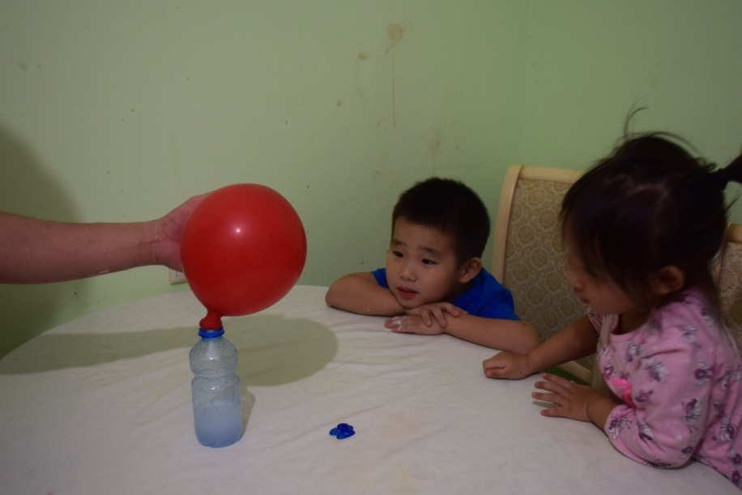
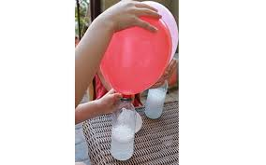
Гелиевай шарик соданнан оҥоруохха сөп. Ол курдук, биһиэхэ наада бутылка, шарик, сода уонна уксус. Бутылкаҕа 1/3 уксуснай кислота кутабыт. Шарикпыт иһигэр сода кутабыт. Ол кэннэ сэрэнэн шарикпытын бутылкабытыгар кэтэрдэбит содатын уксуснай кислотабытыгар түһэрэбит. Оччоҕуна нейтрализация реакцията буолан углекислый газ тахсан шарикпыт уллэр.

Slide 12
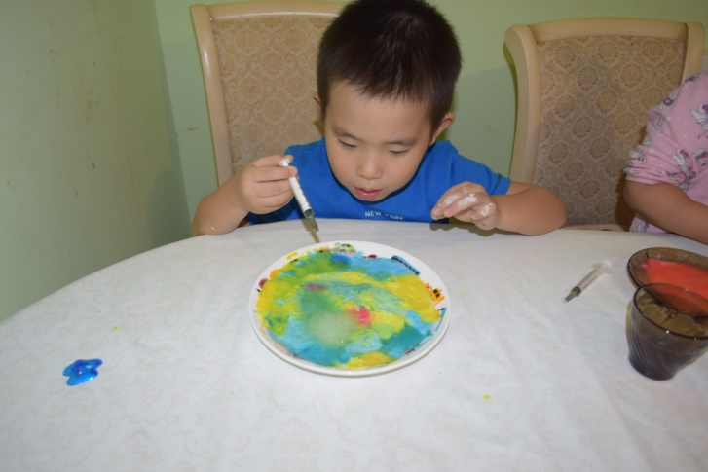
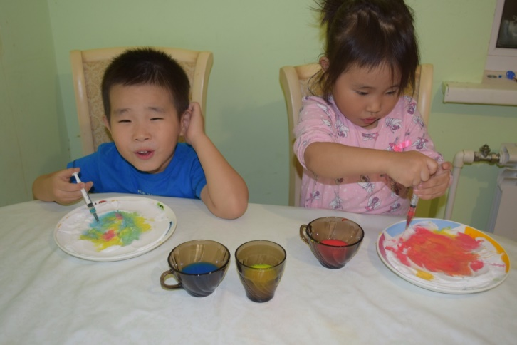
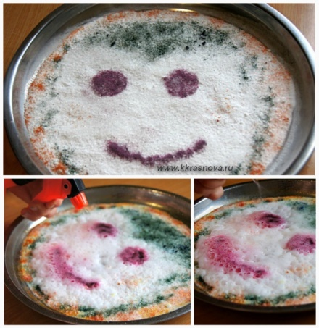
Содаҕа уруһуйдааһын
Соданы өссө уруһуйдуурга туттуохха сөп. Иһиткэ сода кутабын уонна араас өҥнөөх гуашь кыраасканнан шприц эбэтэр пипетка көмөтүнэн уруһуйдуубут. Наһаа үчүгэй ойуулар тахсаллар.

Slide 13
Содаттан муус оҥоробут. Содаҕа уу кутан содавай раствор оҥоробут уонна формаларга кутан холодильникка тоҥоробут. Тоҥмутун кэннэ форматтан хостуубут. Мууспутун уулларарбытыгар итии ууга лимоннай кислота кутабыт уонна ол растворынан мууспутун уулларабыт.

Slide 14
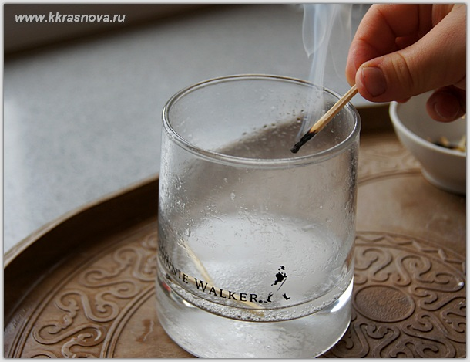
Углекислай газ уоту умулларар.

Slide 15
Түмүк
Сода диэн барыга барытыгар туттуллар универсальнай средство. Сыаната да чэпчэки хас ыал аайы баар. Ол курдук, биһиги дьиэ кэргэн соданы барытыгар туттабыт: ас астыырбытыгар, иһит сууйарбытыгар, күөмэйбитин сайҕанарбытыгар уонна саамай мин сөбүлүүрүм опыт оҥорорбутугар. Содаттан наһаа элбэх оҥоруохха сөп эбит.

Slide 16
Болҕомтоҕут иһин баһыыбаларыҥ

